Slide 1

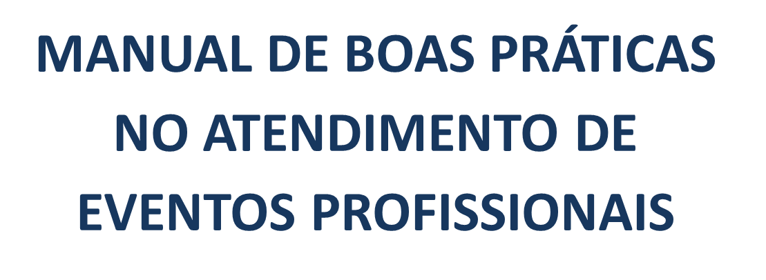
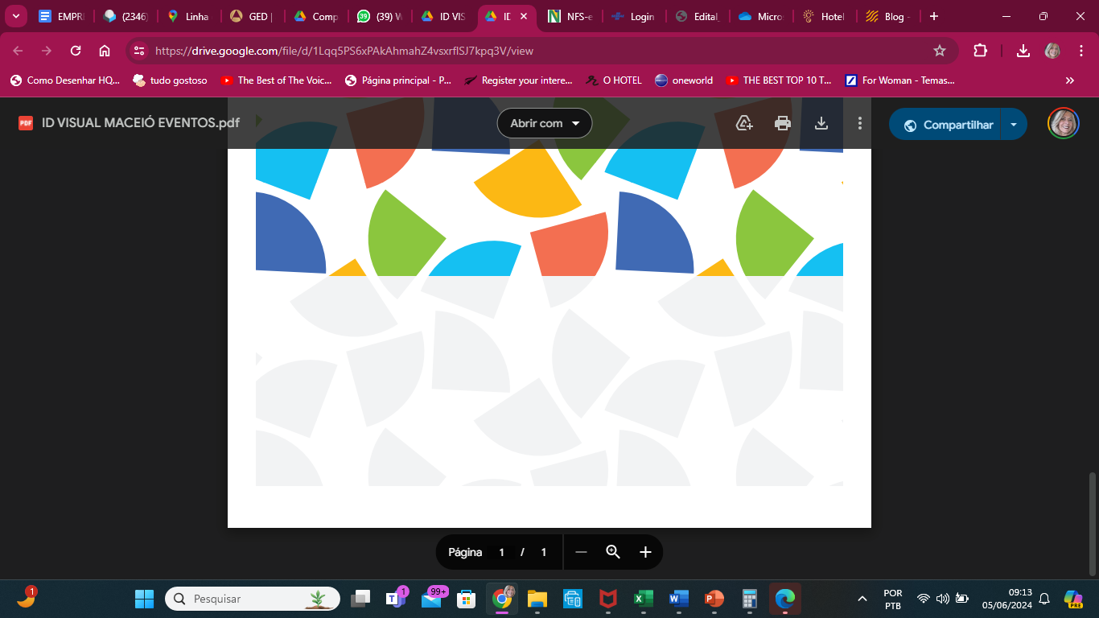





Slide 2
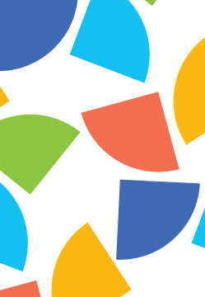

Slide 3

APRESENTAÇÃO
Este Manual foi preparado com o intuito de destacar as diferentes etapas do processo de compra, aplicada ao caso de destinos, estruturas e fornecedores para clientes compradores de eventos profissionais.
Ele complementa a iniciativa de investigação de competitividade dos estabelecimentos para eventos e hotéis realizada pelo Maceió Convention & Visitors Bureau, por meio de metodologia de simulação de evento para avaliação do atendimento no processo de compra.
Procurou-se, com este material, sugerir boas práticas, usadas pela própria hotelaria local, nacional e internacional, para qualificação do atendimento das necessidades de informação desses compradores para descobrir, comparar, selecionar e comprar (principalmente – foco da observação do estudo de competitividade) além de sugestões para vivenciar, avaliar e por fim fidelizarem-se a Maceió como destino de referência em eventos.
Como metodologia para elaboração desse documento foram utilizadas somente informações públicas, disponibilizadas na web por empresas de hotelaria, sendo que no detalhamento das práticas estão mencionadas as fontes de informações e links disponíveis, repetidas no capítulo Referências.
O documento está organizando em 05 partes: introdução do processo de compra (analisado sob a ótica dos eventos), descritivos dos principais compradores de eventos profissionais, boas práticas no processo de comercialização da oferta turística para compradores de eventos profissionais, considerações finais e referências.

Slide 4
SUMÁRIO
1. INTRODUÇÃO: O PROCESSO DE COMPRA.............................................................. 04
  1.1. Descoberta ........................................................................................... 05
  1.2. Busca. ................................................................................................... 06
  1.3. Comparação.......................................................................................... 07
  1.4. Compra.................................................................................................. 08
  1.5. Consumo............................................................................................... 09
  1.6. Avaliação............................................................................................... 10
  1.7. Relacionamento.................................................................................... 11
2. OS COMPRADORES DE EVENTOS PROFISSIONAIS ................................................. 13
BOAS PRÁTICAS NO ATENDIMENTO DE COMPRADORES DE EVENTOS
PROFISSIONAIS........................................................................................... 18
  3.1. Descoberta ........................................................................................... 18
  3.2. Busca. ................................................................................................... 23
  3.3. Comparação.......................................................................................... 34
  3.4. Compra.................................................................................................. 44
  3.5. Consumo............................................................................................... 45
  3.6. Avaliação............................................................................................... 46
  3.7. Relacionamento.................................................................................... 47
4. CONSIDERAÇÕES FINAIS....................................................................................... 49
5. REFERÊNCIAS........................................................................................................ 51

Slide 5

INTRODUÇÃO

Slide 6
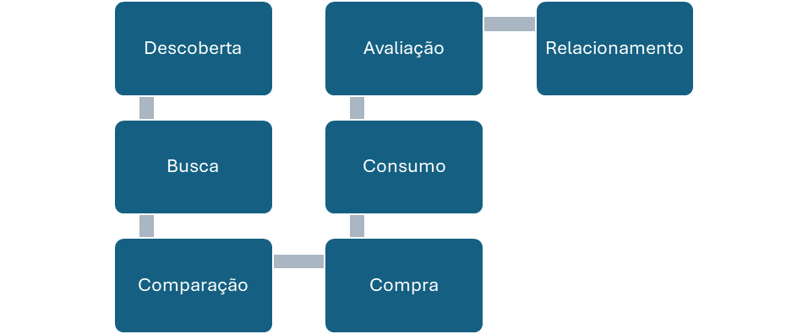

7
1. INTRODUÇÃO: O PROCESSO DE COMPRA
A jornada do cliente, quanto ao processo decisão de compra de qualquer produto ou serviço, pode ser dividida em etapas que, se exitosas, proporcionarão a conversão (venda), a satisfação como essa aquisição, e idealmente a fidelização desse cliente.
No marketing entende-se que todo processo de compra é resultante de uma necessidade (derivada de um problema ou de um desejo). No turismo, podemos ter ambas as situações, de forma isolada, ou até combinada.
Isso porque a viagem pode ter sido originada por necessidade (no caso do turismo de negócios, onde os viajantes deslocam-se por razões profissionais), mas há a possibilidade de aproveitar a viagem para conhecer o destino, nos horários de folga ou após os compromissos para fins de entretenimento. O marketing turístico abarca a oferta e a demanda turística, e as suas relações com o mercado.
“O processo de compra consiste em uma série de etapas que um consumidor ou cliente B2B percorre desde o momento em que toma conhecimento da existência de uma solução oferecida no mercado para um desejo ou necessidade que ele tem, até se decidir pela compra e fechar o negócio, acrescentando-se também as etapas seguintes de pós-vendas, fidelização e repetição de compra.”¹
As etapas empreendidas por um cliente, na sua jornada de compra de destinos e serviços turísticos podem ser visualizadas na figura a seguir.
1. https://www.zendesk.com.br/blog/etapas-do-processo-de-compra/
4

Slide 7

1.1. DESCOBERTA
Momento em que um cliente potencial tem um desejo, identifica uma necessidade ou uma oportunidade e então cogita a viagem por lazer (para descanso, relaxamento, entretenimento), descobre algum acontecimento do seu interesse em uma localidade (como por exemplo um evento de capacitação, um festival) ou localiza a sede de uma empresa com a qual tem interesses comerciais.
A descoberta pode ser provocada, e para essa finalidade o turismo se utiliza de uma série de ferramentas promocionais para criar necessidades ou desejos. Como o consumo turístico requer uma combinação de estruturas e serviços (transporte, hospedagem, alimentação, etc) neste momento, tenta-se atrair a atenção do cliente potencial para o destino como um todo e não para um equipamento de forma individual, exceto quando atrativos ou eventos que sejam considerados indutores de fluxo, por sua exclusividade, relevância ou mesmo finitude, como no caso dos eventos que tem data para ocorrer.
A promoção de localidades, requer grandes investimentos. Assim, geralmente, essa etapa é protagonizada por organizações que se encarregam do marketing do destino de forma global, e que usam ferramentas de marketing vinculadas a uma estratégia comercial para prospectar intermediários na venda e/ou pessoas interessadas em visitar a cidade pelos mais variados motivos ou levar eventos. Essas organizações são os Convention & Visitors Bureaus, órgãos de governo municipal, estadual ou nacional ligado ao turismo, associações representativas do setor. Mas os empresários são extremamente relevantes neste processo, pois serão os verdadeiros encarregados da venda, já que a governança, tem um papel apenas institucional.
5

Slide 8


1.2. BUSCA
A partir desse reconhecimento da existência do destino ou da sensibilização inicial da geração da necessidade ou desejo, o cliente passa a buscar informações complementares para ver se atende de fato a sua necessidade ou se é possível/ interessante efetivamente o aproveitamento da oportunidade.
Nesta etapa o objetivo da oferta turística é reforçar o ganho que o cliente terá realizando a viagem e/ou usufruindo o evento/ serviço naquela localidade.
O cliente pode recorrer às várias fontes disponíveis pra complementar essa informação inicial, em especial, conhecidos e amigos que tenham estado na localidade ou em um acontecimento, em redes sociais, notícias, páginas de destinos, empreendimentos locais e eventos.
Para a oferta turística é fundamental que o cliente se conecte com algum ponto de informação que possa ser mais assertivo na sensibilização, quando então será “capturado”, e visto como uma oportunidade comercial potencial. Aqui as palavras-chave corretas, conteúdos em formatos adequados para o perfil de público-alvo, as ferramentas de SEO e blogging .tem destaque, já que ajudam nesse direcionamento para que os profissionais da localidade possam ser mais persuasivos.
A boa qualidade de informações sobre as estruturas e os serviços turísticos, que serão efetivamente consumidos poderão reforçar a percepção positiva inicial e gerar maior interesse, fazendo com que o cliente evolua no processo de compra.
A dificuldade ou até a inexistência de conteúdos relevantes, ao contrário, gera frustração e pode gerar o descarte do destino e dos seus fornecedores.
6

Slide 9

1.3. COMPARAÇÃO
Tendo já os elementos e os conteúdos que respaldem a tomada decisão para o atendimento da necessidade ou desejo, o cliente fará comparações e avaliará as melhores opções para solucionar o problema, definir a viagem e a compra dos serviços.
Nesse processo seletivo, as más experiências durante a busca de informações e do atendimento de suas dúvidas, as más recomendações de conhecidos ou de sites de viajantes, dificuldades práticas e logísticas poderão pesar de forma decisiva na escolha ou no descarte da opção.
Este é o momento em que o valor percebido torna-se o elemento crucial, os diferenciais do destino e de suas estruturas e serviços em detrimento dos outros - em especial os que tem oferta similar, vão ser os fatores decisivos para a continuidade do processo.
Em geral, é o momento em que o cliente solicitará propostas, que quanto mais adequadas às suas necessidades, terão maior possibilidade de conversão.
Geralmente há comparação de estruturas similares e até mesmo entre destinos, - se não houver obrigatoriedade de ocorrer em determinado local. Novamente, a boa qualidade do atendimento e das condições ofertadas pelo conjunto da oferta serão os fatores determinantes.
7

Slide 10

1.4. COMPRA
A partir da tomada da decisão pela melhor opção, mas antes da efetivação da compra, deve ser destacado o momento da intenção que a precede, quando o cliente tentará comprar.
E nesta tentativa de compra poderá ocorrer de, mesmo tendo decidido pelo destino ou serviço, e já pronto para aquisição, a compra não ser efetivada.
Situações comuns desse contexto, no caso dos serviços são indisponibilidade de datas, excesso de demanda, complexidade da compra, mau atendimento, pouca relevância dada ao cliente ou burocracias excessivas.
Todos os esforços devem ser empreendidos para o fechamento da compra. Entram em pauta as negociações, o entendimento da expectativa do cliente, a ampliação do leque de necessidades, a venda de serviços complementares, a busca de soluções conciliadoras.
E no caso de esgotadas todas as possibilidades de negociação, a preservação do bom relacionamento com vistas a compras futuras.
8

Slide 11

1.4. CONSUMO
É o momento da experiência, onde o cliente vivenciará a sua compra, já que no turismo, por se tratar de uma venda principalmente de serviços a compra normalmente ocorre antes do consumo efetivo. Particularmente, no caso dos eventos, entre a compra (pagamento de garantias para reserva de data) e consumo efetivo, poderá haver um intervalo de tempo considerável de até 01 ano como por exemplo no caso dos eventos associativos.
Portanto, a partir dessa efetivação da compra, pode e deve ser precedido, um momento de preparo para a vivência. Quando então, a organização/ destino fornecedor aprofunda o relacionamento, aproxima-se do cliente para identificar outras necessidades e oportunidades e inclusive faz vendas agregadas, iniciando o encantamento e reafirmando a decisão pela escolha, gerando maior satisfação e alinhamentos de expectativa.
O consumo efetivo ocorre a partir da chegada do cliente para a utilização do serviço comprado, quando há a interação direta e intensa entre a oferta e a demanda.
É também o momento crucial, que definirá a real percepção de valor e satisfação da necessidade ou do desejo e desencadeará ou não vendas futuras em função dessa experiência.
Importante o monitoramento da experiência, tanto como forma de antecipar as reações negativas como motivar a divulgação positiva.
9

Slide 12

1.5. AVALIAÇÃO
Trata-se da etapa da análise da experiência vivida e do confrontamento da expectativa com a entrega, resultando em uma satisfação plena, parcial ou insatisfação.
No primeiro caso, gera-se uma de imagem favorável, que poderá trazer outras vendas diretas (o próprio cliente) ou indiretas (recomendações a terceiros).
No segundo, recomenda-se ações proativas de compensação das falhas, criação de benefícios, negociações na tentativa de reter o cliente.
No último caso, haverá grande possibilidade de repercussões negativas, quer por meio de publicações em mídias sociais, reclamações, denúncias e até processos, que devem ser neutralizados e principalmente revertidos dentro de um acompanhamento de pós venda, sempre intencionando o melhor resultado favorável para a empresa e para o cliente, podendo recorrer a compensações em casos mais graves.
Deverá ser habitual a aplicação de pesquisa de satisfação, reuniões de fechamento do evento e um diálogo contínuo com o cliente.
10

Slide 13

1.7. RELACIONAMENTO
A manutenção de um relacionamento com um cliente real é um poderoso recurso para uma organização, não só pelo seu poder influenciador, como por sua possibilidade de fidelização. Lembrando que no turismo, o processo de compra envolve o conjunto de uma localidade será a soma das vivências de qualidade de atendimento, de facilitação da compra, da entrega dos serviços que resultarão na referida satisfação e a fidelização.
São várias as formas de manutenção desse relacionamento no pós venda. O envio de atualizações, promoções, tratamentos fidelizados, gestão de benefícios, personalização e promoção de eventos específicos para os clientes os grandes formadores de opinião, devem ser utilizados. Além disso, interessar-se pelo cliente, por seu setor de atuação,
Atualmente há inúmeros recursos de Inteligência Artificial e CRM (Customer Relationship Management – ou Gestão do Relacionamento com o Cliente) eficazes para monitorar a retenção desse cliente.
"Conquistar um novo cliente custa entre 5 e 7 vezes mais do que manter um atual". Philip Kotler
11

Slide 14
COMPRADORES

Slide 15






2. OS COMPRADORES DE EVENTOS PROFISSIONAIS
Os chamados clientes ou compradores (promotores ou organizadores) de eventos podem classificados em dois grandes grupos: pessoas físicas (que representam CPFs) - que geralmente organizam eventos sociais - e pessoas jurídicas (que representam CNPJs) e que organizam eventos profissionais.
Para fins deste Manual, a abordagem será realizada tendo por “persona” esse último tipo, um indivíduo que tem a responsabilidade de representar uma organização na tomada de decisão favorável para um estabelecimento hoteleiro, por um centro de eventos ou por um destino para realização de um evento relevante para o seu setor de atuação ou empresa.
Assim sendo, há tolerância para pouca ou quase nenhuma margem para erro. Por isso, esse indivíduo terá um comportamento meticuloso e baseado em evidências concretas, pois não só precisa de segurança para a tomada de decisão como também, precisará muitas vezes mostrar essas evidências aos seus superiores ou ao seu grupo, justificando a sua escolha.
Ainda que alguns aspectos sejam relevantes nesse processo de compra independente do perfil de evento que está sendo organizado, há particularidades que poderão ser mais importantes para um tipo de eventos do que para outros. Um exemplo dessa situação é a existência de um auditório, muito relevante para um congresso e pouco ou nada relevante para um evento esportivo.
13

Slide 16
Dentre os compradores de eventos profissionais há dois grupos principais, os promotores de eventos e os organizadores de eventos, seus intermediários.
Os promotores são os idealizadores, os donos dos eventos/ marcas. Nesse grupo encontram-se as empresas, os órgãos governamentais e não governamentais, as autarquias, as associações, instituições de ensino ou religiosas, federações e confederações esportivas. Alguns promotores possuem departamentos encarregados da organização de seus eventos/ viagens, outros, preferem terceirizar essas atividades, contratando organizadores ou empresas organizadoras de eventos.
As empresas organizadoras de eventos e em alguns casos - agências de viagens especializadas em eventos - são intermediários dos promotores, atuam em seu nome e chegam a ser responsáveis pela tomada de decisão quanto à contratação de fornecedores como hotéis, centros de convenções e exposições, locais para eventos sociais, transporte, etc.
A ABNT NBR 16004 define a empresa organizadora de eventos como aquela que tem por “objeto social a prestação de serviços de gestão, planejamento, organização, promoção, coordenação, operacionalização, produção e assessoria de eventos, podendo terceirizar parte do processo e intermediar ou contratar os diversos fornecedores de serviços e produtos necessários à realização do evento”. (ABNT, 2017). As empresas organizadoras geralmente são especializadas em um ou mais tipos de eventos, e como os promotores, também possuem especialização.
Organizadores de eventos
Promotores de Feiras
Organizadores de Congressos
Cerimonialistas
Produtores Culturais
Organizadores de Convenções
Promotores de eventos
Corporativos
Associativos
Governamentais
Outros
14

Slide 17
De acordo com a Norma Técnica ABNT16004 da Associação Brasileira de Normas Técnicas, Eventos — Classificação e terminologia são os seguintes os eventos considerados no item Geral:
conferência
congresso
concílio
concurso
colação de grau
coletiva de imprensa
colóquio
convenção
debate
desfile
encontro
exposição
salão
exposição de arte
festival
feira
formatura
fórum
inauguração
jornada
lançamento
Leilão
festa
festa de casamento
festa de aniversário
happy hour
solenidade
vernissage
visita técnica
assembleia
Audiência
simpósio
esportivo
Os eventos que geralmente tem por promotor pessoas jurídicas estão coloridos em azul escuro. Intencionalmente, incluiu-se os eventos esportivos. Na NBT16004 os eventos esportivos não estão classificados no item Geral, mas em nota, tem as suas modalidades detalhadas: “Exemplos de tipos de eventos esportivos são: exibição, jogos, campeonato, partida, torneio, copa, taça, disputa, gincana, festival, jogos olímpicos e paraolímpicos, desafios, corrida de rua, caminhada, lutas, regata, prova.” (ABNT NBR 16004 pg.08).
Os eventos nos retângulos verdes representam aqueles usualmente promovidos por CPFs (pessoas físicas), ainda que, possam também ter CNPJs envolvidos em sua promoção como no caso de celebrações de aniversário de empresas ou festas de confraternização de funcionários.
15

Slide 18
Finalmente, quanto aos diferentes perfis de eventos profissionais, ainda de acordo com a ABNT NBR 16004 são classificados os seguintes:
esportivo
religioso
social
técnico
gastronômico
assistencial
cívico
cultural
comercial
promocional
empresarial
corporativo
folclórico
16

Slide 19
BOAS PRÁTICAS

Slide 20
3.1. DESCOBERTA
Como comentado, na etapa da descoberta, as organizações de marketing de destinos são as principais responsáveis pela promoção da localidade. Mas os empreendimentos privados, em especial os de estrutura e eventos possuem papel igualmente relevante, já que serão os efetivos conversores da venda e podem contribuir de várias maneiras. Algumas possibilidades estão detalhadas a seguir:
INSERIR INFORMAÇÕES INTERESSANTES SOBRE O DESTINO (ACESSO, PASSEIOS, DESTAQUES) NA PÁGINA WEB DO EMPREENDIMENTO.
Muito comum que em eventos e atividades corporativas e com certeza na captação de eventos associativos, haja comparações entre destinos antes da tomada de decisão por um fornecedor. É o conjunto dos fornecedores adequadamente qualificados para o perfil do evento que serão capazes de trazer um resultado positivo. Assim, quanto mais informações positivas espalhadas nos vários empreendimentos, maior o reforço dessa percepção. Essas informações podem ser inseridas de várias formas, dentre elas:
    Geração de conteúdos próprios por meio de blog/ vlog da rede ou do hotel
    Nos casos a seguir, em que a opção “blog” estava apresentada no menu principal, os conteúdos dos artigos sugerem passeios, atrativos, restaurantes e até destinos no entorno que permitem uma viagem rápida. Em se tratando de eventos, importante inserir conteúdos relativos a atividades do calendário permanente do destino, em especial festivais, eventos esportivos.
18

Slide 21
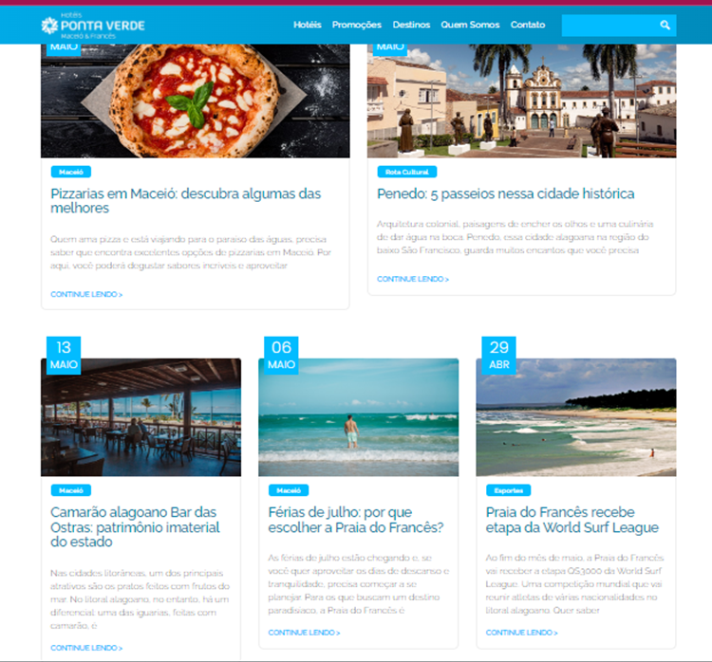
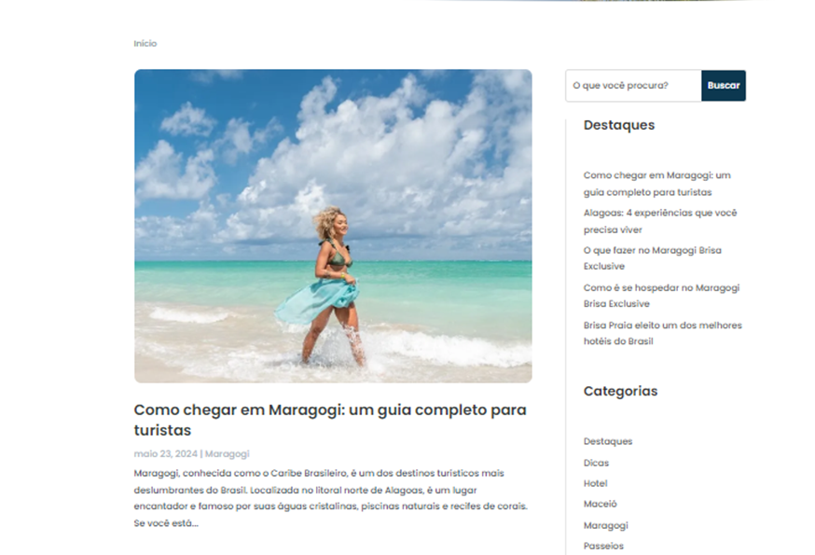
Blog Hotel Ponta Verde
Fonte: https://blog.hotelpontaverde.com.br
Blog Brisa Suites
https://blog.brisahoteis.com.br/
19

Slide 22
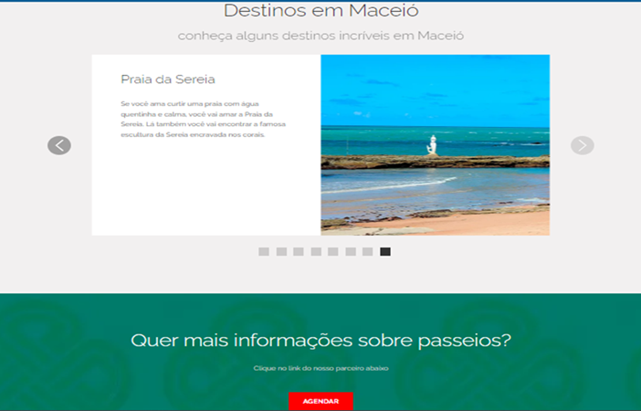
Estabelecer parcerias com agências de receptivo locais, com divulgação e incentivo para comercialização de passeios e divulgação do destino.
  No caso do exemplo a seguir, o botão saiba mais direciona o usuário para um atendimento via Whatsapp, onde um atendente presta informações.
Parceria Hotel Jatiúca
Fonte: https://www.hoteljatiuca.com.br/maceio
PRÓ ATIVIDADE NA CAPTAÇÃO DE EVENTOS PARA O DESTINO
Atividade que se relaciona a estabelecimentos com centros de convenções e exposições ou espaços para eventos maiores que podem acolher convenções de vendas, congressos, feiras, seminários que possuam um bom percentual de participantes procedente de outras cidades. É importante que os resorts/centros de eventos atuem de forma proativa, identificando eventos e clientes potenciais, somando esforços à ação do Convention Bureau, reforçando a “descoberta” do destino como opção interessante para realização de eventos. Os eventos corporativos viabilizados por uma única empresa normalmente contatam a hotelaria diretamente, já que concentram a quase totalidade dos serviços demandados.
20

Slide 23
PARTICIPAR NA QUALIDADE DE COOPERADOS NAS AÇÕES PROMOCIONAIS VIABILIZADAS PELA GOVERNANÇA DO TURISMO
Já que os órgãos oficiais de turismo serão sempre apenas responsáveis pela prestação das informações institucionais e não pelo fechamento de negócios, é fundamental a participação ativa do setor privado nas atividades promocionais do destino. Nesse grupo estão feiras, roadshows (apresentações com rodadas de negócios) ou workshops (treinamentos de vendas) on line e presenciais para agências de turismo corporativas e/ou gestores de eventos. Em se tratando de turismo de negócios e eventos, as ações promocionais devem ser específicas para esse perfil de público, pois os interesses e os conteúdos são diferentes daqueles do lazer. Nessas ocasiões deve ser evidenciado o calendário de eventos, o curriculum de eventos, o detalhamento das estruturas específicas e complementares disponibilizadas.
REALIZAR CAMPANHAS PROMOCIONAIS DO EMPREENDIMENTO OU PARTICIPAR EM CAMPANHAS DO DESTINO COM FOCO EM EVENTOS DE FORMA COOPERADA
As campanhas para divulgação do destino/ estabelecimento, próprias (quando exclusivas) ou cooperadas (com parceiros- hotéis da mesma rede, atrativos ou do destino) direcionadas para eventos são ferramentas promocionais eficazes na etapa da “descoberta”. As informações de eventos, por serem do interesse específico de um público profissional, nem sempre são divulgadas nas promoções do turismo de lazer e/ou fazem parte dos conteúdos oficiais dos destinos. Campanhas que levem a um website de referência, como o caso do www.maceioparaeventos.com.br podem ser muito assertivas para o conhecimento dessa oferta global. Alguns empreendimentos, por serem maiores ou por terem eventos como estratégia relevante para viabilização financeira, podem ter mais interesse no investimento dessas campanhas, e claro, obter maior destaque.
21

Slide 24
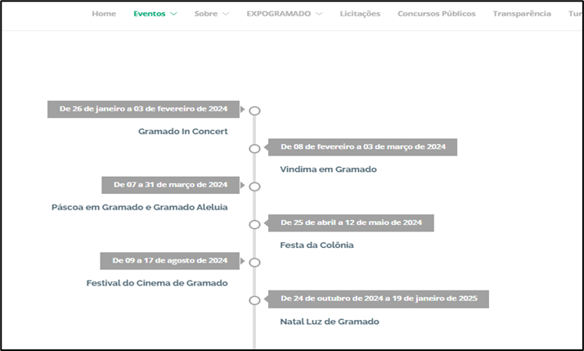
Também o destino pode ser indutor de fluxo de visitantes a partir da geração de eventos próprios. Podem ser criados pacotes especiais para melhor aproveitá-los, com comunicações personalizadas para seus clientes no sentido de informar e estimular a ida ao destino, principalmente em períodos de baixa sazonalidade, quando são estratégias eficazes: congressos, seminários, competições esportivas que criam uma “obrigatoriedade” de ter que ir àquele destino naquela data para usufrui-lo.
A cidade de Gramado, por meio da Gramadotur, trabalha uma estratégia de visitação baseada em um calendário de eventos permanente robusto, diversificado. Os estabelecimentos hoteleiros, principalmente, apoiam a promoção desses eventos para gerar ocupação.
Eventos promovidos pela Gramadotur/ Gramado
Fonte: https://gramadotur.rs.gov.br/eventos/
22

Slide 25
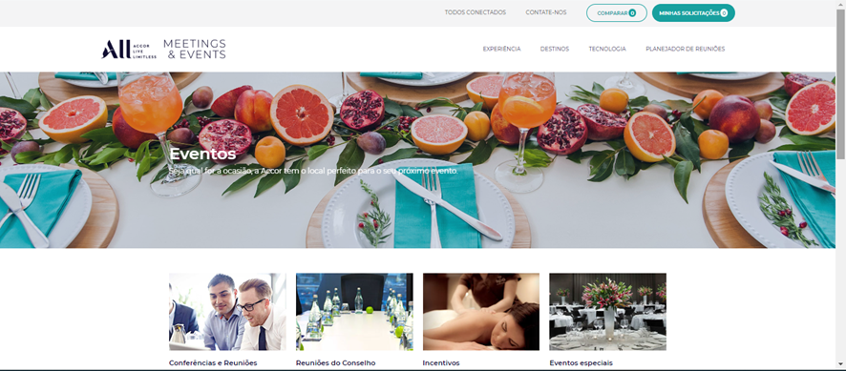
3.2. BUSCA
  A partir do momento em que a localidade passa a ser conhecida, no caso desta abordagem como destino de eventos, várias ações podem colaborar positivamente para o reforço de uma imagem positiva. A maior quantidade e qualidade de informações especificas sobre eventos disponível nas plataformas digitais poderão convencer mais facilmente os compradores de eventos profissionais.
AMBIENTE DIGITAL ESPECÍFICO DEDICADO A PROFISSIONAIS DE EVENTOS
Essa estratégia se aplica tanto às organizações de marketing de destinos, como a locais de eventos, sejam centros independentes ou na hotelaria. Isso porque as informações do interesse dos organizadores e promotores de eventos diferem muito daquelas buscadas pelo consumidor final ou por operadores de turismo focados no lazer. Enquanto o primeiro necessita de informações técnicas (capacidades, localização, metragens, serviços, logística) - já que está escolhendo o cenário do seu acontecimento – os demais se importam com estruturas e serviços de descanso, atrativos, passeios. Assim, para assegurar que o profissional encontre os conteúdos que necessita, recomenda-se um ambiente que tenha por público alvo exclusivo os planejadores de eventos, como pode ser visto no exemplo da Rede Accor.
Ambiente específico para eventos da Rede Accor
www.accorevents.com/events
23

Slide 26
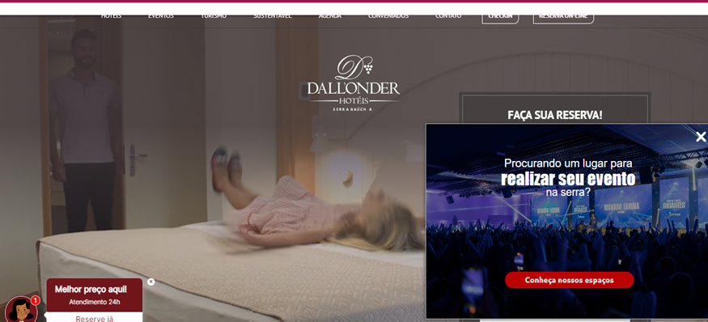
A informação dos eventos preferencialmente deve estar destacada no menu principal ou se constituir um ambiente específico, tal como um sub site. Nesses dois casos, importante que, havendo uma área destinada a lazer, exista alguma sinalização (como um banner com link de acesso, por exemplo) de que há outro ambiente específico, destinado o a profissionais de eventos, a exemplo da home page do Hotel Dallonder.
Fonte: Hotel Dallonder
https://www.dallonder.com.br/
SIMPLIFICAR A JORNADA DO USUÁRIO
Uma vez no ambiente destinado a profissionais de eventos, quanto mais facilitada for a obtenção das informações específicas desejadas pelo usuário, maior a possibilidade de retenção do interesse. A utilização de recursos de busca de dados fidelizados, otimizando resultados possíveis, proporciona uma série de vantagens, tanto para o promotor/ organizador de eventos (acesso rápido à informação desejada) como, se bem construído, para obtenção de leads (oportunidades), contatos de interessados, principais destinos emissores, tipo de configurações de espaços mais buscados, desempenho de campanhas digitais entre outros para os proprietários dos websites. Nos exemplos a seguir, identifica-se essa preocupação com a fidelização da informação.
24

Slide 27
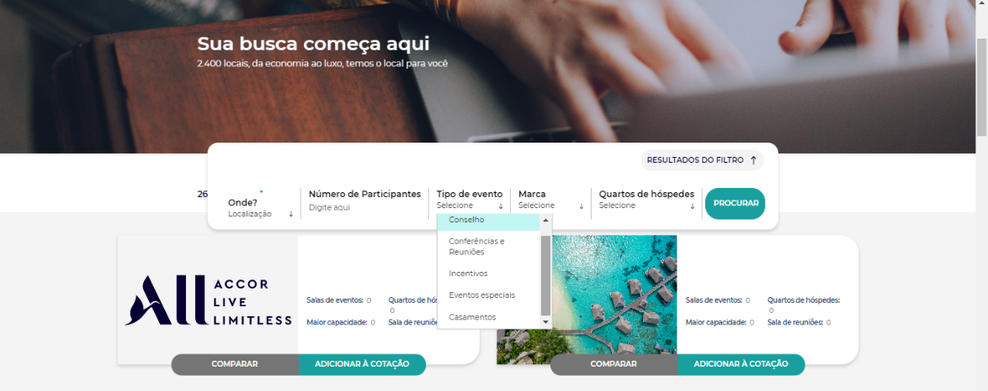
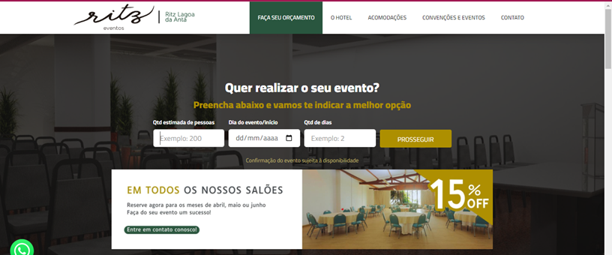
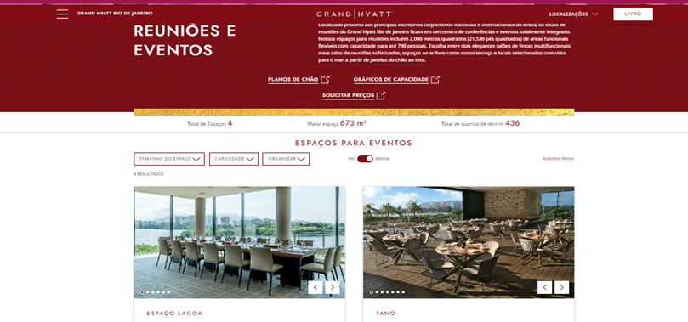
Filtros de seleção da Accor para entendimento de eventos
Fonte: accorevents.com/Search
Página inicial Hotel Ritz Lagoa da Anta – domínio dedicado a eventos
Fonte: https://ritzeventos.com.br/
Filtros para seleção de espaços Grand Hyatt Rio de Janeiro
Fonte www.hyatt.com/grand-hyatt/en-US/riogh-grand-hyatt-rio-de-janeiro/meetings
25

Slide 28
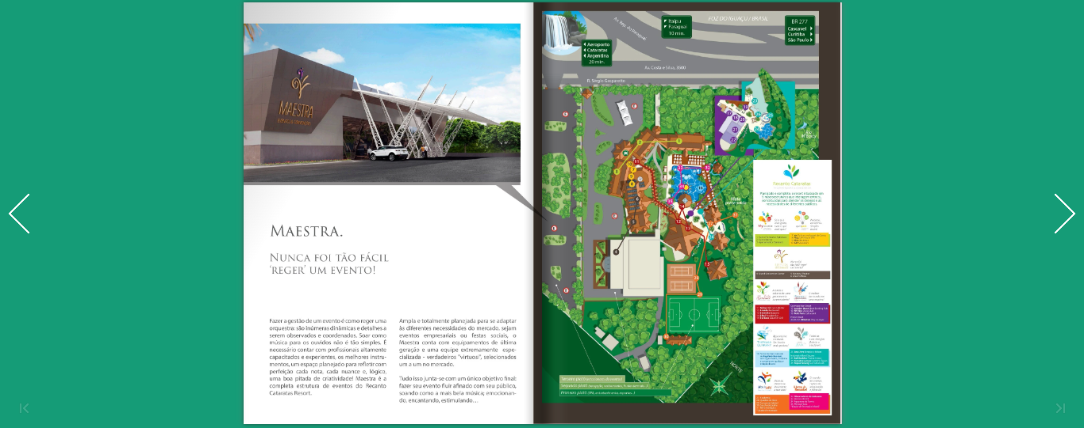
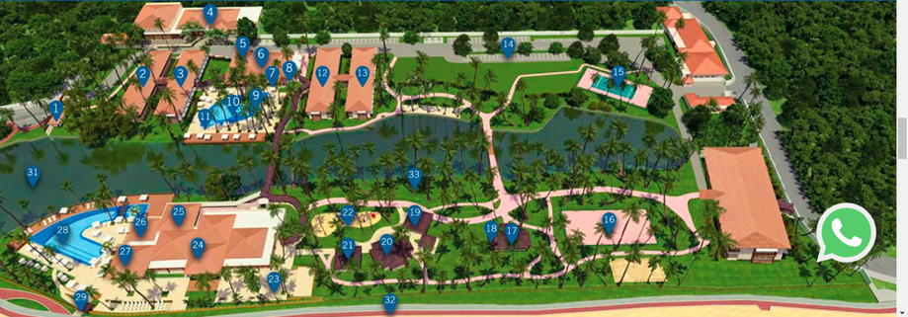
DISPONIBILIZAR INFORMAÇÃO RELEVANTE, ELUCIDATIVA, INTERESSANTE, COMPLETA SOBRE ESTRUTURAS E SERVIÇOS DE EVENTOS
Além de recursos para otimizar a obtenção da informação, é igualmente importante que a forma de apresentação desses dados seja elucidativa o suficiente para que o cliente entenda o espaço e se encante com ele. Vários são os tipos de evidências que permitem que o cliente se sinta seguro e motivado a seguir no processo:
Mapas com localização da área de eventos dentro dos empreendimento, que permitem que o cliente veja mais claramente as questões logísticas e de fluxos simultâneos de pessoas, principalmente.
Folder Virtual Recanto das Cataratas Resort
https://online.fliphtml5.com/phdo/hskd/#p=5
Mapa com a distribuição das estruturas do Jatiuca Hotel e Resort
https://www.hoteljatiuca.com.br/oresort
26

Slide 29
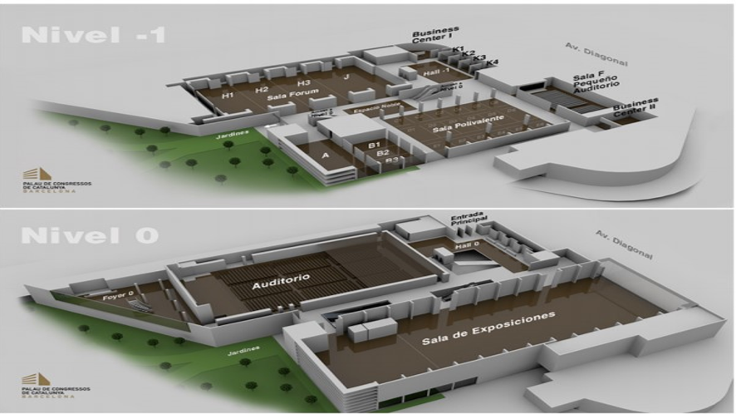
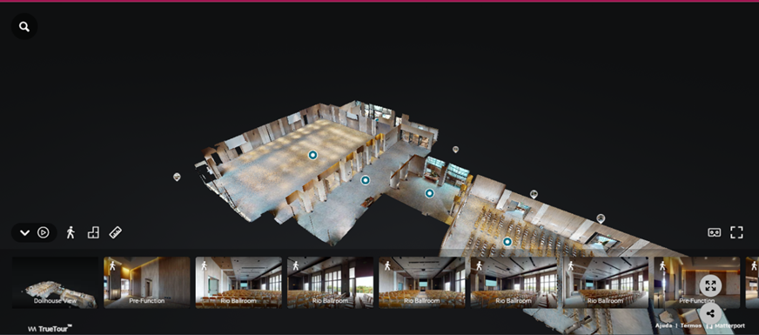
Maquetes eletrônicas, fachadas, plantas baixas e recursos arquitetônicos que facilitem a visualização dos espaços
Plantas em 3D – Palau de Congresos da Catalunya
Fonte: www.pcongresos.venuetour.net
Tours virtuais de 360 graus
  Como um dos recursos mais eficazes para que o cliente possa navegar livremente nas áreas de seu interesse de forma detalhada, estão os tours virtuais em 360 graus.
Tour Virtual Grand Hyatt Rio de Janeiro
Fonte:https://visitingmedia.com
27

Slide 30
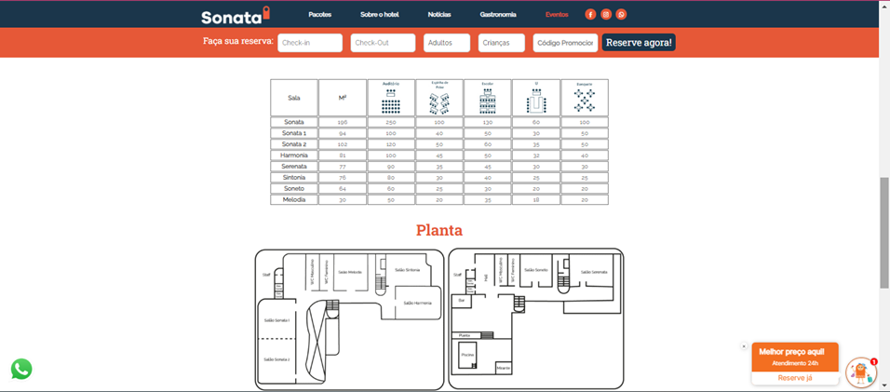
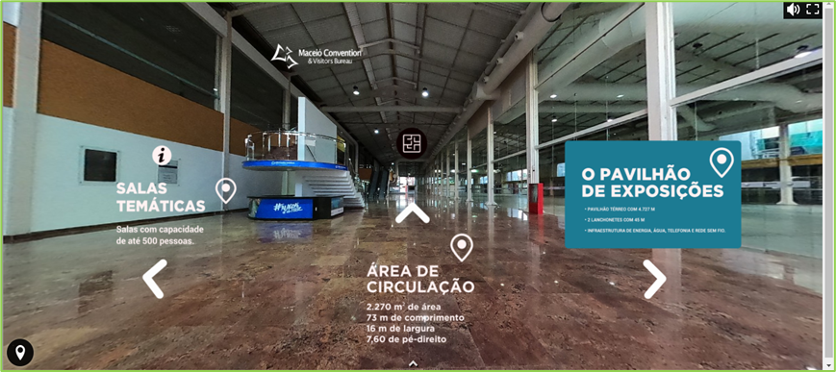
Quadros resumo do total de salas como respectivas a metragens, capacidades em diferentes formatos
Quadro de capacidades e plantas arquitetônicas Hotel Sonata Iracema
https://www.hotelsonata.com.br/eventos.html
Tour Virtual no Centro Cultural e de Exposições Ruth Cardoso com legendas de metragens e setas indicativas as demais áreas, disponível no portal
https://maceioparaeventos.com.br/360/space/Centro-de-Convencoes-de-Maceio
28

Slide 31
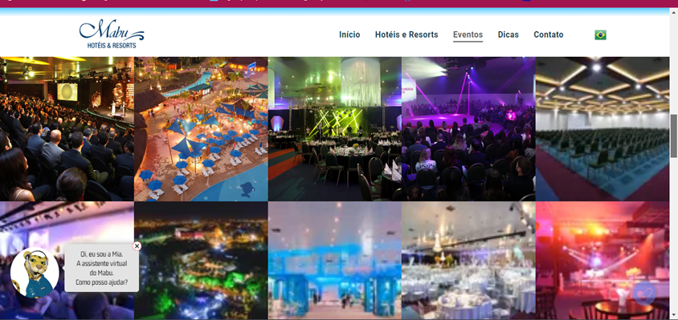
Vídeos e fotos de diferentes montagens ou de eventos realizados, que apresentam os espaços de forma interessante e sugerem outras possibilidades de utilização. Evitar usar o mesmo tipo de montagem em todas as salas ou espaços vazios, sem pessoas e principalmente várias fotos de uma mesma montagem em vários ângulos. A visualização torna-se desinteressante e frustrante para o usuário. Sempre que possível, em especial em eventos bem produzidos, solicitar autorização para o cliente para inserção das imagens em portfólio, que evidenciarão a versatilidade do lugar e poderão inspirar organizadores para novas utilizações sobre os espaços.
Eventos realizados Mabu Hotéis e Resort
https://www.hoteismabu.com.br/eventos
29

Slide 32
CONTRIBUIR COM CONTEÚDOS EM PLATAFORMAS DE EVENTOS DO DESTINO
Havendo websites do destino que sejam destinados à atração de eventos, como no caso do www.maceioparaeventos.com.br - que se propõe a concentrar a oferta global do destino e é feito especificamente para o atendimento de necessidades de organizadores e promotores de eventos - é importante mostrar conteúdos interessantes, imagens bem selecionadas, manter os conteúdos atualizados, de forma a usar plenamente a oportunidade.
UTILIZAR PLATAFORMAS DIGITAIS UTILIZADAS POR COMPRADORES DE EVENTOS PROFISSIONAIS PARA PROMOÇÃO DOS ESTABELECIMENTOS E GERAÇÃO DE CONTEÚDOS RELEVANTES.
Bastante utilizadas como fontes de referência de informação confiável, plataformas como Linked In, Instragram para Empresas, Google My Business e You Tube, Flick podem ser bastante exploradas para geração de conteúdo positivo e percepção de imagem confiável. Alguns recursos podem ser usados tais como:
Inserção de conteúdos de eventos realizados no estabelecimento;
Inserção de conteúdos realizados no destino que possam motivar novas viagens;
Inserção de conteúdos dos espaços disponíveis para locação;
Depoimentos positivos de clientes que utilizaram os espaços;
Destaques de stories (Instagram) sobre eventos;
Conteúdos institucionais em Blogs ex. Benefícios de Eventos Corporativos,;Como organizar seu evento; Check Lists, ect.
Vários exemplos podem ser visualizados a seguir:
30

Slide 33
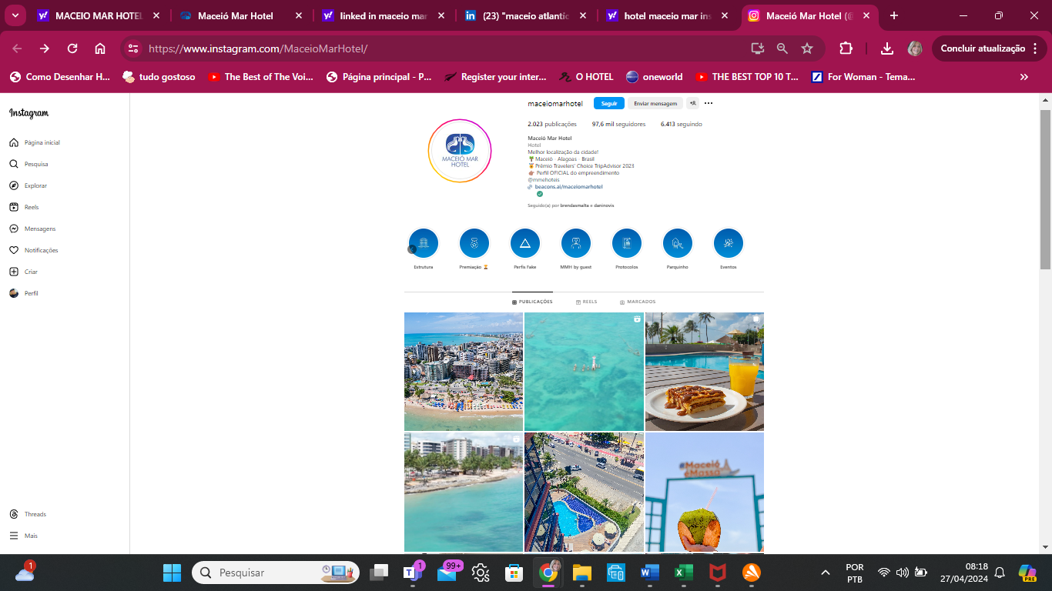
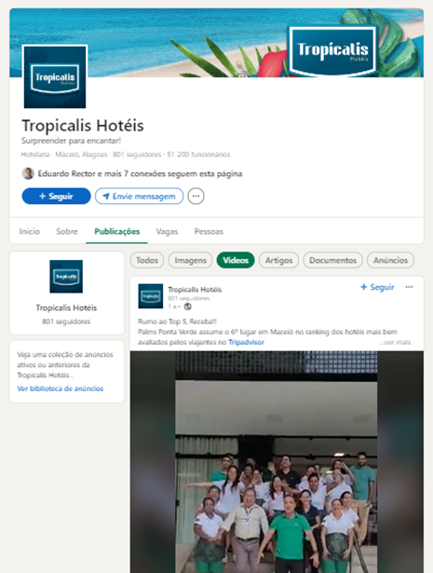
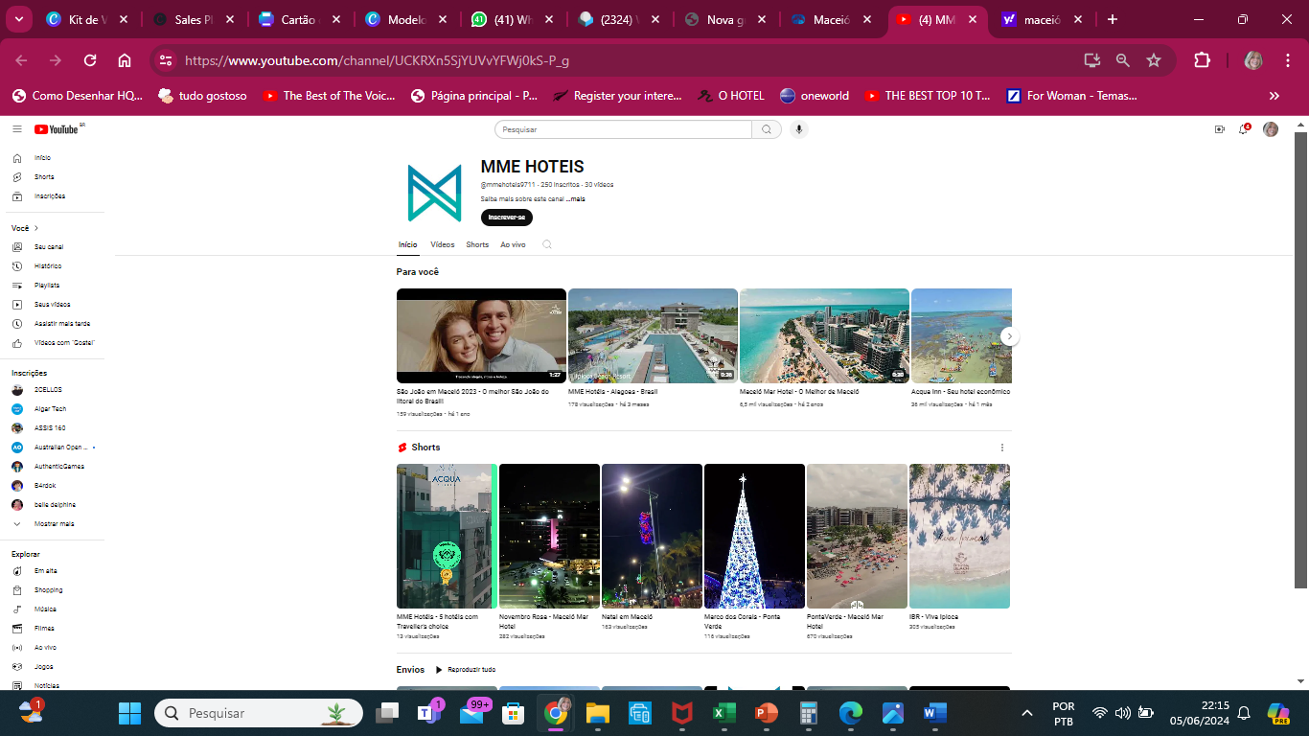
Instagram do Maceió Mar Hotel
https://www.instagram.com/MaceioMarHotel/
Página do Linked In Palms Tropicallis
https://www.linkedin.com/company/macei%C3%B3-mar-hotel/about/
Canal do You Tube da Rede MME Hotéis
Fonte: https://www.youtube.com/channel/UCKRXn5SjYUVvYFWj0kS-P_g
31

Slide 34
APOIAR A CAPTAÇÃO DE EVENTOS QUANDO DEMANDADA PELAS ENTIDADES ENCARREGADAS DO MARKETING DE DESTINOS
Além da captação proativa, os estabelecimentos de hotelaria e centros de convenções também devem ser parceiros nas iniciativas do Convention Bureau ou de terceiros na captação de eventos. Muito frequentemente, processos de candidatura complexos requerem itens muito específicos que se não atendidos, podem inviabilizar a vinda do evento para o destino. Como exemplo pode ser mencionada a exigência de carta de bloqueio de apartamentos/ ou salas na forma exata daquela estipulada no edital. Cabe aos empreendimentos envolvidos no processo, entender a relevância e obrigatoriedade de cada detalhe solicitado, sob pena de perder-se a captação.
PROMOVER O CALENDÁRIO DE EVENTOS DO DESTINO
Manter o calendário de datas comemorativas, festivais, shows, espetáculos culturais, exposições, eventos esportivos atualizado, criando pacotes e promoções, estimulando a vinda dos visitantes ou aumento da permanência daqueles com reservas feitas para períodos próximos aos acontecimentos.
Um calendário permanente interessante é um grande patrimônio de uma localidade e deve ser utilizado como recurso de atração, inclusive para os visitantes que vem a trabalho.
32

Slide 35
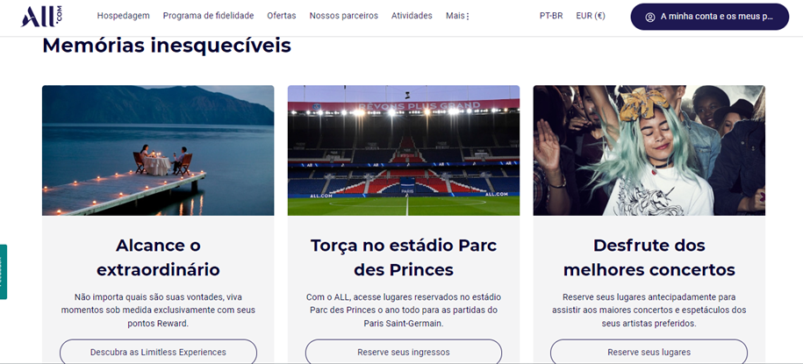
Opções de entretenimento e eventos (competições e shows)
Fonte: Allaccor.com/activities-and-events
SUGERIR PASSEIOS, VISITAÇÃO A ATRATIVOS NO ENTORNO NO CONTRA TURNO DE EVENTOS E NEGÓCIOS.
Quanto mais atrativo o cliente perceber o destino, maior a possibilidade de visitas frequentes - em especial os clientes regionais - e de reputação favorável. Mostrar várias opções de lazer, como complemento das atividades de negócios ou eventos tem sido uma estratégia amplamente explorada pelos destinos e redes para melhoria da experiência do visitante e da imagem da localidade. A tendência mundial conhecida como Bleisure, que alia Bussiness (negócios) com Leisure (lazer), é uma constatação de um comportamento humano, em especial pós pandemia, de aproveitamento da vida. Parceiras com esses atrativos podem ser viabilizadas também para incremento de receitas.
33

Slide 36
3.3. COMPARAÇÃO
Idealmente, após ter identificado um destino como potencial para acolher um evento ou viagem (descoberta) e tendo obtido informações preliminares que reforçam, por meio de informações e evidências de que efetivamente há qualidade de produtos e serviços com condições de receber o evento, o cliente passa para outra etapa do processo, quando estabelece o contato.
Na fase da comparação estabelece-se a maior interação e será o momento do convencimento para a compra. No caso de eventos, inicia-se a busca pela proposta, pelas condições de contratação, política de benefícios para fins de confrontamento com aquelas oferecidas pelos concorrentes, sejam eles outros estabelecimentos do mesmo destino, sejam outros destinos ou até mesmo em relação às suas possibilidades e expectativas para o fechamento do negócio.
Importante destacar que poderá acontecer desse cliente não ter conseguido atender suas necessidades e precisar estabelecer contato na fase anterior. Isso ocorrerá provavelmente, em casos em que o destino ou o estabelecimento já estão definidos ou foram altamente recomendados. Não sendo esse o caso, é bem provável que tenha desistido e não chegue nessa etapa.
Algumas práticas que podem auxiliar na etapa da comparação serão apresentadas a seguir.
34

Slide 37
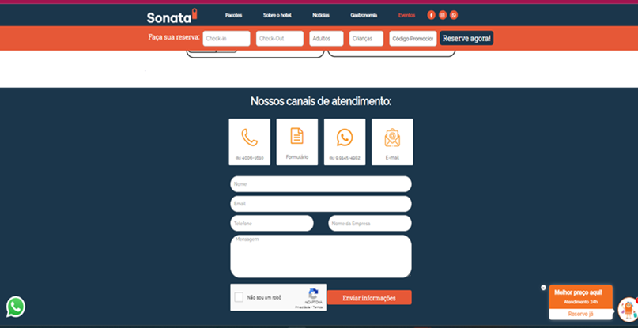
CORTESIA E HOSPITALIDADE
Altamente recomendável, cuidar quanto à hospitalidade desde o primeiro contato, mostrando interesse pelo cliente e suas necessidades e gerando conexões. Todo o esforço da promoção turística tem por objetivo principal o momento do contato de um possível comprador com um dos estabelecimentos da localidade, e tem por objetivo a conversão de vendas.
Lembrando sempre que a soma dos esforços individuais é que gera o sucesso do destino. Ainda que a demanda esteja em alta, o hotel ou espaço para eventos lotado, os clientes que buscaram o hotel são potenciais. Deve-se sempre usar linguagem e expressões cordiais e acolhedoras, agradecendo o contato, identificando quem está falando em nome do equipamento e oferecendo –se para ajudar.
A primeira impressão é a que fica. Essa frase tão utilizada é verdadeira. A pior situação possível, é o cliente estar empolgado com a possibilidade da compra, e ao contatar a empresa se decepcionar com o mau atendimento. O descarte poderá ser imediato e talvez irreversível. Esse contato preliminar pode se dar de várias formas: por formulário do website, por e-mail, Whatsapp e até contato telefônico. Quanto mais canais, mais atenção.
Opções de contato do hotel Sonata
Fonte: www.hotelsonata.com.br
35

Slide 38
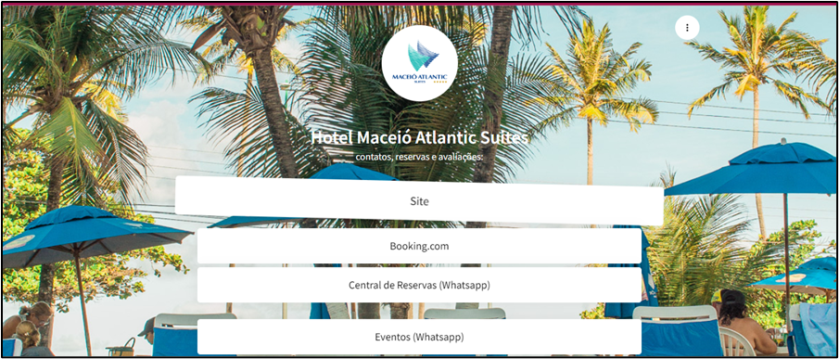
FLUIDEZ NO PROCESSO DE ATENDIMENTO
Muito importante que o cliente, no caso o comprador de eventos, seja encaminhado da forma mais direta possível às pessoas que efetivamente podem atende-lo e prestar informações que necessita. Nesse sentido, o ambiente virtual dedicado a esse perfil de comprador, como já comentado, pode ser uma grande vantagem, pois boa parte das suas dúvidas deveriam ter sido esclarecidas.
No entanto, outras alternativas podem trazer essa assertividade no direcionamento como:
  E-mail específico para eventos divulgado no website do estabelecimento;
  Atendimento por Whatsapp no website contém a opção eventos e redireciona à equipe encarregada;
  Link tree ou link list em plataformas digitais que contemple uma opção de eventos.
Link list disponível no Instagram do Hotel Maceió Atlantic Suites com conexão direta para eventos.
https://linklist.bio/AtlanticSuites
36

Slide 39
Itens como agilidade no atendimento e continuidade da conversa, uma vez iniciada (evitar deixar cliente “no vácuo”) são vantagens competitivas relevantes, assim como formulários de contato bem estruturados, com perguntas que possam revelar o potencial de negócios do evento de forma antecipada.
INTERESSE PELO CLIENTE E PELO SEU EVENTO
Assegurando-se que o cliente chegou ao profissional adequado para o seu atendimento, o próximo ponto a ser destacado é a demonstração de interesse pelo cliente e pelo evento.
Novamente, ainda que não haja qualquer disponibilidade de data para o evento ou acomodação, antes de qualquer comunicação negativa, o cliente e sua demanda devem ser avaliados sob a ótica do potencial de negócios e da sua convergência com os públicos e projetos prioritários do estabelecimento.
Sugere-se para isso a pesquisa proativa do interessado: porte e perfil da empresa, projetos com os quais se relaciona, posicionamento de mercado, cultura de realização de eventos. Essa pesquisa pode ser feita no próprio website ou nas mídias sociais, por meio dos dados de contato informados ou coletados nos formulários. O próprio domínio ou o @ de uma conta de mídia social já permite buscas bem eficazes.
Nesta etapa um eficaz check list pode trazer muita clareza e profissionalismo na obtenção de informações, podendo ser enviado pra preenchimento pelo cliente ou preferencialmente, esclarecido em uma reunião.
37

Slide 40
MODELO DE CHECK LIST DE EVENTO | DETALHAMENTO
Perfil do Evento (congresso, convenção, feira de negócios, esportivo, social)
Abrangência do evento (local, estadual, nacional, internacional)
Perfil de público – se compatível com o do estabelecimento.
Necessidade de espaços (auditório, área de credenciamento, exposição, atividade social, etc)
Capacidade do maior espaço e em que formato
Programação (horários e dias de atividades)
Necessidade de alimentação por dia do evento (almoço, coffee break, jantares, coquetéis) – referência de budget
Necessidade de dias de montagem/ desmontagem
Necessidade de hospedagem (período do evento, quantidade de apartamentos, tipos)
Flexibilidade de datas
Serviços de apoio necessários- importante possuir parcerias caso o estabelecimento não disponibilize
Orçamento previsto
38

Slide 41
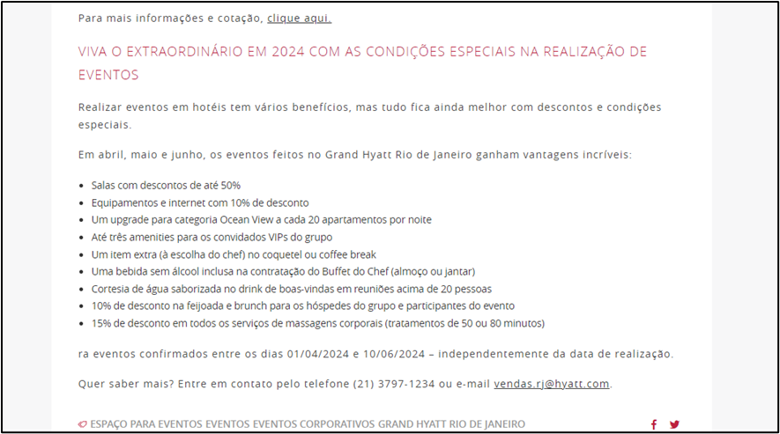
POLÍTICAS CLARAS DE BENEFÍCIOS
Uma política de eventos clara e com o detalhamento das vantagens, pacotes de benefícios que simplifiquem a contratação, trazem consigo uma ideia de transparência e confiabilidade e dão uma referência de valores.
Essa prática pode estimular a contratação por parte de algumas empresas que tem certo receio da orçamentação ou mitificam que eventos podem ser caros demais para as suas condições, assegurando certa previsibilidade de custos envolvidos.
Política de benefícios/ promoção sazonal Grand Hyatt Rio de Janeiro
Fonte: https://www.pacoteshyatt.com.br/blog/guia-completo-para-fazer-eventos-em-um-hotel/
39

Slide 42
ELABORAR PROPOSTA AMIGÁVEL
O passo seguinte à obtenção dos dados do evento ou do cliente é o envio de uma proposta. Considerar que neste momento, trata-se apenas de uma sondagem preliminar. Ainda se está na fase de convencimento, de sedução, tendo-se em mente que outros estabelecimentos estão sendo igualmente cotados.
Em função disso deve-se trabalhar na argumentação positiva, enfatizando as vantagens do estabelecimento, pontos competitivos, sua experiência na realização de eventos~, com fotos de eventos similares, anexando folders ou brochuras digitais e destacando condições especiais da proposta.
Evitar:
  Extensos detalhamentos de cardápios e opções de alimentação – passar somente valores de referência e descritivos básicos das opções;
  Falta de objetividade e excesso de complexidade na proposta, tornando um documento de leitura demorada;
  Múltiplos arquivos anexados que possam confundir o cliente e desviar o foco do documento mais importante, que é a proposta;
  Anexos com títulos que não especificam conteúdos;
  Documentos impessoais, similares a pedidos de compra e que não considerem os dados coletados do cliente;
  Excesso de informações, principalmente proibições e regramentos, sendo orientação jurídica, anexar à proposta um regulamento ou deixar a lista de proibições para uma segunda etapa, quando do envio do contrato;
  Linguagem impositiva, realces em deadlines e proibições.
40

Slide 43
CONQUISTAR CLIENTES MESMO EM CASO DE INDISPONIBILIDADE
Como pergunta preliminar ao envio de resposta de indisponibilidade, sugere-se verificar se há alguma flexibilidade na data, o que ocorre com certa frequência. Havendo eventos de maior porte no destino pode ser importante para o cliente a transferência do período.
Não existindo essa possibilidade de remarcação e estando os espaços indisponíveis, ainda que não haja possibilidade de atendimento da demanda do cliente, mas identificando-se ser do interesse do estabelecimento manter o relacionamento para consultas futuras, há várias formas de encantar, mesmo dizendo-se” não”:
Dispondo de apartamentos no período do evento, sendo um equipamento hoteleiro, verificar possibilidade de ser hotel oficial do evento – se associativo ou esportivo ( pois usam diferentes hotéis);
Sugerir ao cliente seguir redes sociais, estar informado sobre promoções, oportunidades, descontos ou assinar newsletters;
Convidar para visitar o hotel, quando no destino, e sendo um cliente muito interessante, ampliar para um café da manhã ou almoço.
PROVER EXCELÊNCIA NA VISITA TÉCNICA
A visita técnica ou de inspeção são realizadas pelos representantes das entidades promotoras; organizadores com o propósito de verificação in situ das condições do destino/ empreendimento para abrigar o evento em questão. Quando ocorre, é o momento mais importante do processo de compra, já que o comprador ou tomador de decisão está no ambiente do estabelecimento pessoalmente e ao dispor da equipe de vendas para o seu convencimento. Também é o momento da obtenção de todos os detalhes do evento, da negociação, e da verificação das informações do evento previamente obtidas.
41

Slide 44
A condução de todas as visitas deve ser feita por profissional com pleno conhecimento do espaço, das possibilidades comerciais e operacionais dos mesmos. A presença do efetivo anfitrião na visita, a amabilidade e interesse do condutor em alguns casos podem ter mais relevância que os aspectos técnicos dos locais visitados, pois dão mais segurança do bom atendimento da contratação futura.
CUIDADO TÉCNICO NO PREPARO E CONDUÇÃO DA VISITA
Informar-se previamente sobre o cliente, os seus interesses gerais e específicos;
Saber sobre as informações já obtidas, do evento em questão (check list enviado, conteúdos de e-mails trocados);
Procurar conduzir a visita sob a ótica do interesse do cliente, visitando espaços que se relacionem aos seus interesses prioritariamente;
Acomodação do cliente em uma sala exclusiva, antes do início da visita, para explanação geral sobre a estrutura, distribuição físicas dos espaços;
Disponibilizar local seguro para serem deixados objetos pessoais (bolsas, pastas), para que o cliente possa visitar mais tranquilamente as instalações, sem pesos extras ou objetos que dificultem a locomoção, provoquem desconforto ou prejudiquem a anotação de observações;
Estar com chaves das salas/ apartamentos a serem visitados separados previamente ; visitar os espaços antes, e se possível ajeita-los e limpá-los, identificar pontos de acendimento de luzes;
Apresentação dos espaços em um crescente de qualidade, para que sempre haja uma percepção de melhoria, ou de espaços complementares;
Incluir na visitação as estruturas dos sanitários que serão colocados à disposição dos participantes nos centros de eventos ;
42

Slide 45
Entregar material promocional de apoio antes da visita, principalmente que seja elucidativo do trajeto a ser percorrido e preferencialmente com nome, fotos e capacidades das salas a serem visitadas. Neste momento, trata-se de um material impresso, mesmo um xerox para que sejam feitos apontamentos;
Estar preparado para comentar sobre políticas de preço praticadas pelo equipamento – apenas referencias de eventos similares, para dar uma noção do que pode ser oferecido ;
Comentar, verbalmente, sobre os aspectos mais polêmicos, que podem gerar algum tipo de desconforto tais como proibições, regras ou restrições, adiantando surpresas negativas, mas mostrando-se aberto para falar sobre esses temas, sem esconde-los já que, dando certo a negociação o cliente no curto tempo terá que tratar desses assuntos.
UTILIZAR –SE DE ESTRATÉGIAS DE ENCANTAMENTO
Além da cordialidade, bom humor e pleno conhecimento dos espaços dos acompanhantes da visita, podem ser previstos pelos equipamentos visitados alguns momentos de relaxamento, interação ou mesmo cordialidade. O elemento surpresa, feito de forma discreta e positiva, pode gerar ótimas memórias e marcar a visita.
    Oferta de café, água, petit fours na chegada;
    Fidelização – saber o nome da empresa, entidade ou do cliente
    Pausa para descanso/fotos, descontração em um lugar agradável do hotel – 5 minutos – 10min de uma visita média de 1h. Em lugares onde há spa e o cliente for pequeno, uma massagem de 5min, colocar os pés na água termal.
    Oferta de brindes, mimos, uma lembrança – ainda que seja um cup cake, uma fruta...nada que tenha valor financeiro significativo, apenas para marcar positivamente o momento.
43

Slide 46
Na impossibilidade de uma visita de inspeção é altamente recomendável sugerir uma reunião de alinhamento das expectativas, e repasse dos detalhes que seriam abordados durante a visita técnica.
Após a visita/ reunião, é momento para envio de regramentos e contratos, ou até mesmo a proposta revisada com ajustes descobertos ou negociados durante esses momentos.
3.4. COMPRA
Finalmente, estando convencido de que o destino/ estabelecimento é a melhor opção, após feita a comparação, o cliente estará pronto para a compra. Portanto, o processo deve ser ao máximo fluido e ágil para a efetiva conversão.
Idealmente todas as informações e inclusive restrições, deveriam ter sido já discutidas, documentos preliminares enviados, inclusive contratos, sendo assim, não deveriam ocorrer surpresas, somente dúvidas de pontos não tratados.
Nesta etapa os aspectos mais importantes são:
Concentração do atendimento em um única pessoa, para evitar ruídos, ainda que tenha-se que falar com vários setores, uma pessoa do empreendimento deve ser a responsável por essas conexões e alinhamentos, não o cliente;
Orientação clara ao cliente das etapas do processo, previsão de tempo de conclusão;
Monitoramento dos procedimentos burocráticos e orientação sobre documentos, intercedendo como ponto de contato entre ambas as partes;
Realização de reuniões presenciais e/ou on line para esclarecimento de dúvidas;
Acompanhamento de negociações e acordos, que posteriormente deverão ser transmitidos à equipe operacional.
44

Slide 47
3.5. CONSUMO
A etapa do consumo ocorre a partir da assinatura do contrato e pagamento/ confirmação da compra. No caso dos compradores de eventos, como há vários pontos a serem discutidos durante o planejamento do evento, é muito provável que ocorram várias reuniões até a sua realização.
Então, nesses casos, o consumo engloba todo o período do pré evento, e o atendimento prestado durante esse momento contabilizará positiva ou negativamente na percepção do cliente sobre o serviço e o empreendimento.
Mantem-se a sugestão da concentração do contato do cliente com um único interlocutor, embora seja comum, que a partir da efetivação da venda, alguns estabelecimentos repassem esse canal para a equipe de operações e não mais a comercial. É importante que nesse momento de transição, o cliente sinta-se seguro e o evento seja repassado em seus detalhes entre as equipes. Quanto mais sistematizada a informação, mais suave será esse processo. Nas primeiras reuniões é aconselhável que ainda o comercial acompanhe. Integram essa etapa as seguintes ações:
  Realização de reuniões periódicas para alinhamento, de acordo com necessidade;
  Supervisão das entregas comprometidas em contrato e supervisão de montagem, do evento e da desmontagem, coordenando soluções possíveis para eventuais imprevistos;
  Intervenção se necessário, de forma reservada e respeitosa, de itens combinados, que por ventura não estejam sendo cumpridos pelo cliente
  Coleta de informações para elaboração de relatórios final e se possível para fins de portfólio – se autorizado pelo cliente.
Clientes profissionais precisam de formalidade e segurança na entrega, importante manter-se registros de eventuais alterações demandadas para negociação posterior.
45

Slide 48
3.5. AVALIAÇÃO
A avaliação acontece no período pós evento.
Geralmente atrelada à elaboração de um relatório e de uma reunião final de fechamento, onde ambas as partes dialogam sobre o evento, sobre as entregas , imprevistos, compromissos não honrados e negociações complementares.
Para monitoramento do relacionamento, sugere-se a realização de pesquisa de satisfação com o cliente.
Se possível, obter depoimentos e autorizações para divulgar o evento no curriculum do empreendimento, imagens de montagens especiais que ilustram melhor salas disponíveis para locação do que espaços vazios com cadeiras alinhadas em formato auditório.
Ter em mente que se pretende sempre que bons clientes retornem em outras oportunidades e divulguem para sua rede de contatos, então primar para reduzir ou compensar falhas, oferecendo bônus, descontos, isenções caso aplicável.
46

Slide 49
3.6. RELACIONAMENTO
O relacionamento eficaz com os clientes permitirá não só novas oportunidades de negócios com a empresa que ele representa, como também para os profissionais de seu relacionamento. Bons clientes devem ser mantidos informados das novidades e sempre, em primeira mão, das oportunidades ofertadas pelo estabelecimento. Dentre essas práticas de relacionamento estão:
Estímulo a seguir o estabelecimento em plataformas de mídias sociais;
Envio de comunicação regular para atualização de clientes sobre novidades, estruturas e serviços novos, eventos realizados no empreendimento;
Plano de benefícios para hospedagem de clientes, em especial em períodos de baixa temporada, para usufruir o empreendimento. Os benefícios podem variar de descontos percentuais vinculados aos negócios efetivos ou potenciais gerados pelos cliente;
Envio de convite para clientes relevantes para apresentações do destino realizados pela governança ( feiras, treinamentos, workshops, etc)
Desenvolver um programa de CRM – Customer Relationship Management ou Gestão de Relacionamento com o Cliente, de forma a sistematizar processos e procedimentos, entender melhor o cliente e oferecer maior personalização.
47

Slide 50
CONSIDERAÇÕES

Slide 51
4. CONSIDERAÇÕES FINAIS
Como pode ser observado, neste manual foram priorizadas as práticas que antecedem o processo de compra, já que se relacionam diretamente aos aspectos observados durante a aplicação da metodologia de cliente oculto de eventos, em 10 empreendimentos turísticos de Maceió, no período de março a abril de 2024, conforme mencionado na apresentação deste documento.
Cada empresa observada recebeu relatório individual e confidencial e foi igualmente elaborado um relatório global, com as respostas individuais consolidadas. O manual complementa esses documentos, e além da sua versão digital e impressa, foi usado com base de conteúdo para a Oficina de Boas Práticas no Atendimento de Compradores de Eventos Profissionais, realizada em duas edições, no dia 12 (tarde) e 13 (manhã) de junho de 2024. As oficinas tiveram por público alvo as equipes comerciais e de atendimento dos estabelecimentos pesquisados e pretendeu apresentar soluções para problemas encontrados na aplicação da metodologia, bem como destacar práticas de excelência identificadas.
A versão digital tem por propósito ser um material de referência para gestores e colaboradores, permitindo a atualização e a qualificação permanente das equipes.
Metodologia e conteúdo deste manual elaborados por:
Vaniza Schuler Consultoria
Junho de 2024
49

Slide 52
REFERÊNCIAS

Slide 53
5. REFERÊNCIAS
Associação Brasileira de Normas Técnicas – ABNT. Norma ABNT16004. http://plone.ufpb.br/secretariado/contents/documentos/ABNT16004_classificaodeeventos.pdf
Best Western Premier. Tour 360. https://www.bwpremiermaceio.com.br/
Brisa Hotéis. Blog. https://blog.brisahoteis.com.br/
Centro Cultural e de Convenções Ruth Cardoso. Tour 360.https://maceioparaeventos.com.br/space/Centro-de-Convencoes-de-Maceio
Costão do Santinho Spa & Convention. Calendário de Eventos. https://costao.com.br/
Gramadotur. Eventos promovidos. https://gramadotur.rs.gov.br/eventos/
Grand Hyatt Rio de Janeiro. Mapa interativo de salões de eventos. https://visitingmedia.com
Hotel Dallonder Grand. Homepage com banner de eventos. https://www.dallonder.com.br/
Hotel Ponta Verde Maceió. Blog. https://blog.hotelpontaverde.com.br
Hotel Ritz Lagoa da Anta Hotel & Spa. Filtros para seleção de espaços. https://ritzeventos.com.br/
Hotel Sonata de Iracema. Quadro de capacidades e plantas arquitetônicas. https: ://www.hotelsonata.com.br/eventos.html
Jatiúca Resort & Spa. Eventos. https://www.hoteljatiuca.com.br/maceio
51

Slide 54
Kempinski.com. Conteúdos separados por perfis de eventos. www.Kempinski.com/en/events
Maceió Atlantic Suites. Link list disponível no Instagram do Hotel com conexão direta para eventos.https://linklist.bio/AtlanticSuites
Mabu Hotéis e Resort. Eventos realizados. https://www.hoteismabu.com.br/eventos
Maceió Mar Hotel. Página de Instagram. https://www.instagram.com/MaceioMarHotel/
Palau de Congresos da Catalunya. Plantas em 3D. www.pcongresos.venuetour.net
Palms Tropicallis. Página do Linked In .https://www.linkedin.com/company/macei%C3%B3-mar-hotel/about/
Recanto das Cataratas Resort. Folder Virtual. https://online.fliphtml5.com/phdo/hskd/#p=5
Rede Accor. Ambiente específico para eventos. www.accorevents.com/events
Rede Accor. Opções de entretenimento e eventos (competições e shows). Allaccor.com/activities-and-events
Rede MME Hotéis. Canal do You Tube. https://www.youtube.com/channel/UCKRXn5SjYUVvYFWj0kS-P_g
52

Slide 56

Realização

